Slide 1


The dream of most fighter pilots is to fly the F15-C Strike Eagle. Sitting in that cockpit he is probably in control of the most potent piece of air combat machinery in the world. Its advanced weapons system, raw power, phenomenal acceleration and aerodynamic features translate into the ability to out-manoeuvre any opponent and kill him or disengage at will.

Slide 2
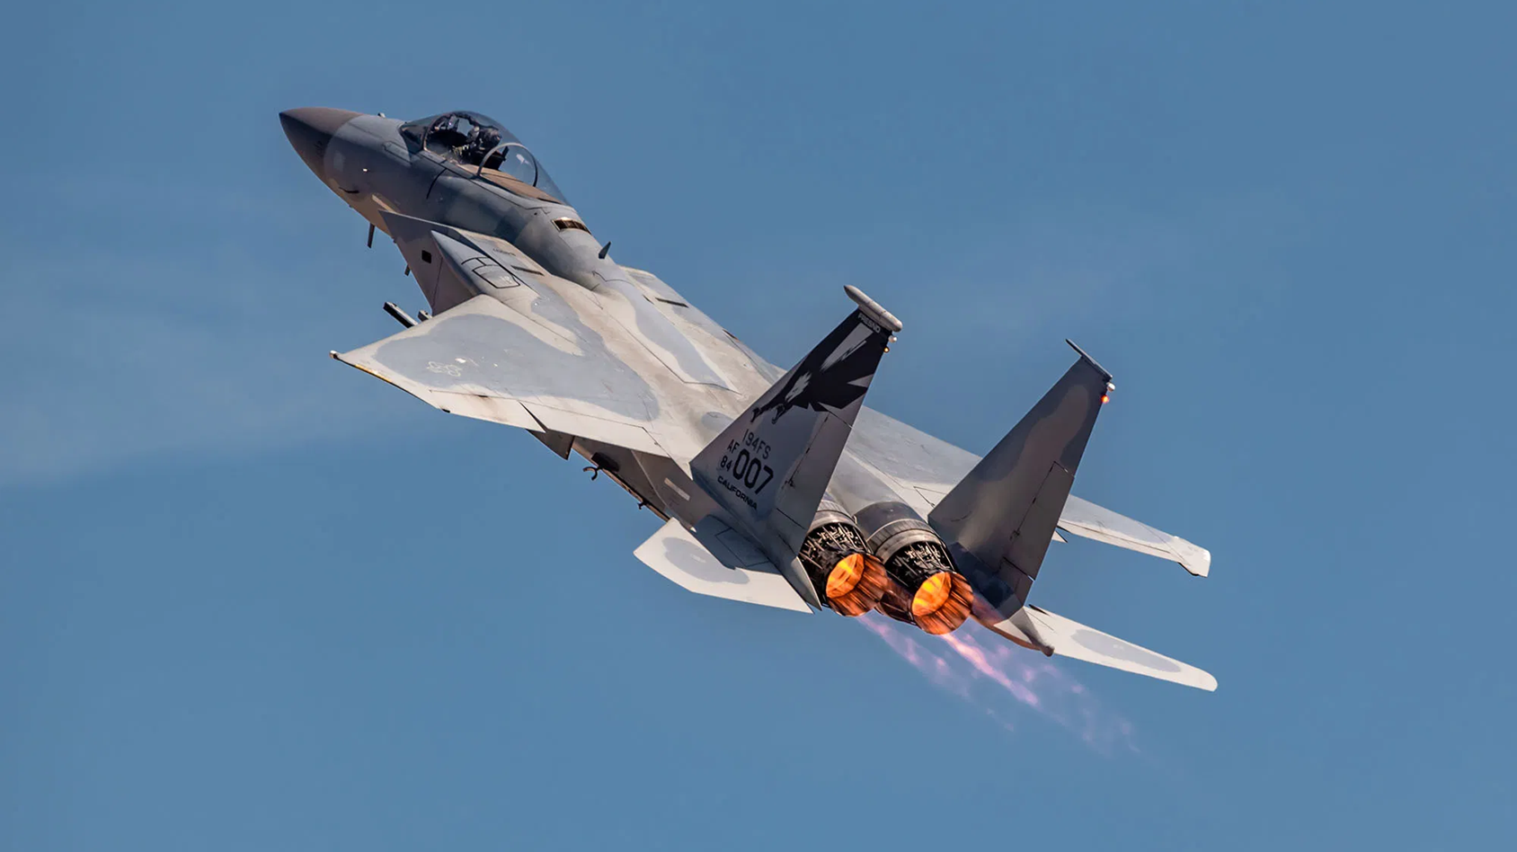

Slide 3
But once these pilots are at the end of their training they are going on deployment and will go to war. All the hard training will finally become real to them for they are the soldiers of the front lines. If there is a conflict anywhere in the world, they will be the ones that have to go. Unfortunately, for some that reality does not match up with the dream they had when they first got into becoming fighter pilots and so they back off & drop out.

Slide 4
Romans - Righteousness Revealed & Required VI
Notes:
Font: Century Gothic
Main Title Slide: Font Size 80
Main Headings: 40-44
Main Body: 33
Bold and Italic as required
Spacing: 15
Verse numbers: 20
Hebreërs
Matthéüs
Timótheüs
Korinthiërs
Efésiërs
Númeri

Slide 5
INFORMATION without APPLICATION brings FRUSTRATION.

Slide 6
Jesaja 40:28-31
‘Weet jy dit nie? Of het jy dit nie gehoor nie? ‘n Ewige God is die HERE, Skepper van die eindes van die aarde; Hy word nie moeg of mat nie; daar is geen deurgronding van sy verstand nie.’

Slide 7
Jesaja 40:28-31
‘Hy gee die vermoeide krag en vermenigvuldig sterkte vir die wat geen kragte het nie. Die jonges word moeg en mat, en die jongmanne struikel selfs; maar die wat op die HERE wag, kry nuwe krag; hulle vaar op met vleuels soos die arende; hulle hardloop en word nie moeg nie, hulle wandel en word nie mat nie.’

Slide 8
Romeine 8:1-39
‘Daar is dan nou geen veroordeling vir die wat in Christus Jesus is nie, vir die wat nie na die vlees wandel nie, maar na die Gees.’

Slide 9
Galasiërs 5:16
‘Wandel deur die Gees, dan sal julle nooit die begeerlikheid van die vlees volbring nie;..’

Slide 10
Romeine 8:1-39
‘Want die wet van die Gees van die lewe in Christus Jesus het my vrygemaak van die wet van die sonde en die dood. Want God het wat vir die wet onmoontlik was, omdat dit kragteloos was deur die vlees deur sy eie Seun in die gelykheid van die sondige vlees te stuur, en dit ter wille van die sonde, die sonde veroordeel in die vlees, sodat die reg van die wet vervul kon word in ons wat nie na die vlees wandel nie, maar na die Gees.’

Slide 11
Romeine 8:1-39
‘Want die wat vleeslik is, bedink vleeslike dinge, maar die wat geestelik is, geestelike dinge. Want wat die vlees bedink, is die dood, maar wat die Gees bedink, is lewe en vrede, omdat wat die vlees bedink, vyandskap teen God is; want dit onderwerp hom nie aan die wet van God nie, want dit kan ook nie.’

Slide 12
Romeine 8:1-39
‘En die wat in die vlees is, kan God nie behaag nie; julle is egter nie in die vlees nie, maar in die Gees, as naamlik die Gees van God in julle woon. Maar as iemand die Gees van Christus nie het nie, dié behoort nie aan Hom nie. Maar as Christus in julle is, dan is die liggaam dood vanweë die sonde, maar die gees is lewe vanweë die geregtigheid.’

Slide 13
‘Yet, even though Christ lives within you, your body will die because of sin; but your spirit will live, for Christ has pardoned it.’

Slide 14
Romeine 8:1-39
‘En as die Gees van Hom wat Jesus uit die dode opgewek het, in julle woon, dan sal Hy wat Christus uit die dode opgewek het, ook julle sterflike liggame lewend maak deur sy Gees wat in julle woon.’

Slide 15
Filippense 3:20-21
‘Want ons burgerskap is in die hemele, van waar ons ook as Verlosser verwag die Here Jesus Christus, wat ons vernederde liggaam van gedaante sal verander, om gelykvormig te word aan sy verheerlikte liggaam…’

Slide 16
Romeine 8:1-39
‘Daarom dan, broeders, is ons skuldenaars, nie aan die vlees om na die vlees te lewe nie; want as julle na die vlees lewe, sal julle sterwe, maar as julle deur die Gees die werke van die liggaam doodmaak, sal julle lewe.’

Slide 17
Romeine 8:1-39
‘Want almal wat deur die Gees van God gelei word, dié is kinders van God.’

Slide 18
‘For as many as are led by the Spirit of God, these are sons of God.’

Slide 19
Romeine 8:1-39
‘Want julle het nie ontvang ‘n gees van slawerny om weer te vrees nie, maar julle het ontvang die Gees van aanneming tot kinders, deur wie ons roep: Abba, Vader!’

Slide 20
Romeine 8:1-39
‘Die Gees self getuig saam met ons gees dat ons kinders van God is; en as ons kinders is, dan ook erfgename, erfgename van God en mede erfgename van Christus, as ons naamlik saam met Hom ly, sodat ons ook saam met Hom verheerlik kan word.’

Slide 21
Romeine 8:1-39
‘Want ek reken dat die lyding van die teenwoordige tyd nie opweeg teen die heerlikheid wat aan ons geopenbaar sal word nie. Want die skepping wag met reikhalsende verlange op die openbaarmaking van die kinders van God.

Slide 22
Romeine 8:1-39
Want die skepping is aan die nietigheid onderworpe nie gewillig nie, maar ter wille van hom wat dit onderwerp het in die hoop dat ook die skepping self vrygemaak sal word van die slawerny van die verganklikheid tot die vryheid van die heerlikheid van die kinders van God.’

Slide 23
Romeine 8:1-39
‘Want ons weet dat die hele skepping tesame sug en tesame in barensnood is tot nou toe.’

Slide 24
Romeine 8:1-39
‘En nie alleen dit nie, maar ons self ook wat die eerstelinge van die Gees het, ons sug ook in onsself in afwagting van die aanneming tot kinders, naamlik die verlossing van ons liggaam.’

Slide 25
Romeine 8:1-39
‘Want ons is gered in hoop; maar die hoop wat gesien word, is geen hoop nie; want wat iemand sien, waarom hoop hy dit nog? Maar as ons hoop wat ons nie sien nie, dan wag ons daarop met volharding.’

Slide 26
Romeine 8:1-39
‘En net so kom ook die Gees ons swakhede te hulp, want ons weet nie reg wat ons moet bid nie, maar die Gees self tree vir ons in met onuitspreeklike sugtinge.

Slide 27
Romeine 8:1-39
‘En Hy wat die harte deursoek, weet wat die bedoeling van die Gees is, omdat Hy ooreenkomstig die wil van God vir die heiliges intree.’

Slide 28
Romeine 8:1-39
‘En ons weet dat vir hulle wat God liefhet, alles ten goede meewerk, vir hulle wat na sy voorneme geroep is.’

Slide 29
Genesis 50:20
‘Want júlle het wel kwaad teen my bedink, maar God het dit ten goede gedink om te doen soos dit vandag is, om ‘n groot volk in die lewe te hou.’

Slide 30
Romeine 8:1-39
‘Want die wat Hy vantevore geken het, dié het Hy ook vantevore verordineer om gelykvormig te wees aan die beeld van sy Seun, sodat Hy die eersgeborene kan wees onder baie broeders; en die wat Hy vantevore verordineer het, dié het Hy ook geroep; en die wat Hy geroep het, dié het Hy ook geregverdig; en die wat Hy geregverdig het, dié het Hy ook verheerlik.’

Slide 31
Romeine 8:1-39
‘Wat sal ons dan van hierdie dinge sê? As God vír ons is, wie kan teen ons wees? Hy wat selfs sy eie Seun nie gespaar het nie, maar Hom vir ons almal oorgegee het, hoe sal Hy nie saam met Hom ons ook alles genadiglik skenk nie?’

Slide 32
Romeine 8:1-39
‘Wie sal beskuldiging inbring teen die uitverkorenes van God? God is dit wat regverdig maak.’

Slide 33
Romeine 8:1-39
‘Wie is dit wat veroordeel? Christus is dit wat gesterf het, ja, meer nog, wat ook opgewek is, wat ook aan die regterhand van God is, wat ook vir ons intree. Wie sal ons skei van die liefde van Christus - verdrukking of benoudheid of vervolging of honger of naaktheid of gevaar of swaard?’

Slide 34
Romeine 8:1-39
‘Soos geskrywe is: Om U ontwil word ons die hele dag gedood, ons is gereken as slagskape. Maar in al hierdie dinge is ons meer as oorwinnaars deur Hom wat ons liefgehad het.’

Slide 35
Romeine 8:1-39
‘Want ek is versekerd dat geen dood of lewe of engele of owerhede of magte of teenwoordige of toekomende dinge of hoogte of diepte of enige ander skepsel ons sal kan skei van die liefde van God wat daar in Christus Jesus, onse Here, is nie.’

Slide 36
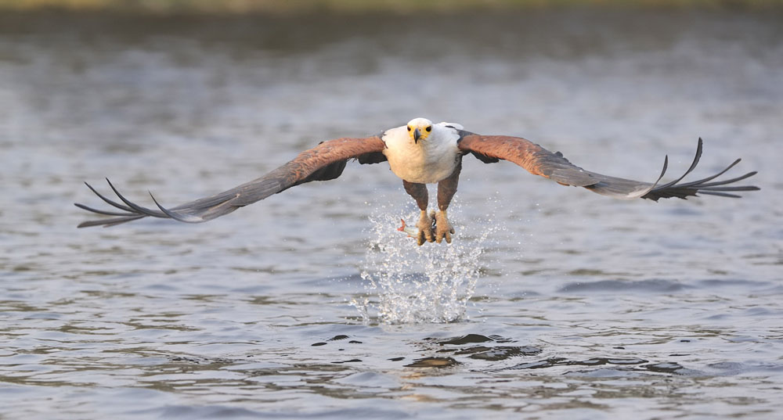

Slide 37
#1, Die HEILIGE GEES is die PERSOONLIKE KRAG van die HOëR WET van die LEWE wat die LAER WET van die DOOD kan OORKOM.

Slide 38
#2, Die HEILIGE GEES VERNIETIG die werke van die VLEES sodat ons waarlik VRY kan wees.

Slide 39
#3, Die HEILIGE GEES is die Een wat ons STERFLIKE LIGGAME LEWEND maak.

Slide 40
#4, Die HEILIGE GEES is die GROOT GETUIE wat saam met ons GEES GETUIG dat ons KINDERS van God is & ERFGENAME saam met Jesus Christus.

Slide 41
#5, Die HEILIGE GEES VERSTERK gelowiges in elke VERDRUKKING of VERVOLGING & HELP hulle om GEDULDIG te wag op VOLLE VERLOSSING.

Slide 42
#6, Die HEILIGE GEES HELP ons BID.

Slide 43
#7, Die HEILIGE GEES bewerkstellig ons HEILIGMAKING.

Slide 44
#8, Die HEILIGE GEES maak die HEILSGESKIEDENIS ‘n PERSOONLIKE REALITEIT vir GELOWIGES.

Slide 45
Romans - Righteousness Revealed & Required VI
Notes:
Font: Century Gothic
Main Title Slide: Font Size 80
Main Headings: 40-44
Main Body: 33
Bold and Italic as required
Spacing: 15
Verse numbers: 20
Hebreërs
Matthéüs
Timótheüs
Korinthiërs
Efésiërs
Númeri

